Slide 1


Test Estadísticos
Clase 9
Data Science
Notes:
Slide para presentación

Slide 2


Agenda
Tests Estadísticos
Prueba de una hipótesis de investigación
Prueba de la validez de una afirmación
Prueba en situaciones de toma de decisión
Formas para las hipótesis nula y alternativa
Errores tipo I y II
Pruebas de hipótesis para la media poblacional

Slide 3

OBJETIVOS DE LA CLASE
Al finalizar esta lecture estarás en la capacidad de…
Usar los conceptos de Tests Estadísticos y Pruebas de Hipótesis

Slide 4


Al finalizar cada uno de los temas, tendremos un espacio de consultas.
Hay un mentor asignado para responder el Q&A.
¡Pregunta, pregunta, pregunta! :D

Slide 5


Test

Slide 6



Se les llama test estadísticos a las decisiones sobre poblaciones, partiendo de la información muestral de las mismas.

Slide 7
Hipótesis Estadísticas
Para la toma de decisiones se hacen supuestos que son formulados respecto del valor de algún parámetro, que pueden ser o no ciertos. En general, lo son sobre las distribuciones de probabilidad de las poblaciones.

Slide 8

Pruebas de hipótesis

Slide 9

¿Qué son?
En el procedimiento de test estadísticos, se utilizan las denominadas pruebas de hipótesis y en ellas se usan datos da una muestra para probar dos afirmaciones contrarias indicadas por:
HA: Hipótesis alternativa
HA: Hipótesis nula

Slide 10
Hipótesis en Investigaciones

Slide 11

La puntuación promedio de un Henry Challenge es de 78, Henry determina que a través de métodos innovadores puede aumentar esa media.
En este caso, se establece un grupo de investigación que busca evidencias para concluir que el nuevo sistema aumenta la media del rendimiento.
La hipótesis de investigación es, entonces, que el nuevo sistema proporciona un rendimiento medio mayor.

Slide 12
Es decir, μ > 78.
Como lineamiento general, una hipótesis de investigación se debe plantear como hipótesis alternativa.
HO: μ <= 78.
HA: μ > 78.

Slide 13

Hipótesis en afirmación
Cuando lo que realizamos es una afirmación, en este caso sería que quienes rinden un HC obtienen por lo menos 78 puntos en promedio, tratamos de corroborar que esa afirmación es correcta.
H0: μ >= 78.
Ha: μ < 78.

Slide 14

En toda situación en la que se desee probar la validez de una afirmación, la hipótesis nula se suele basar en la suposición de que la afirmación sea verdadera. Entonces, la hipótesis alternativa se formula de manera que rechazar H0 proporcione la evidencia estadística de que la suposición establecida es incorrecta.

Slide 15
Hipótesis en Decisiones / Alternativa
Existen además otras formas de realizar el planteo de H0 y Ha, como cuando se debe tomar una decisión.
Por ejemplo controlar la calidad de un determinado repuesto en donde debe medir obligatoriamente 10 cm.
H0: μ = 10.
HA: μ ! = 10.
Lo que determina solo dos alternativas.

Slide 16
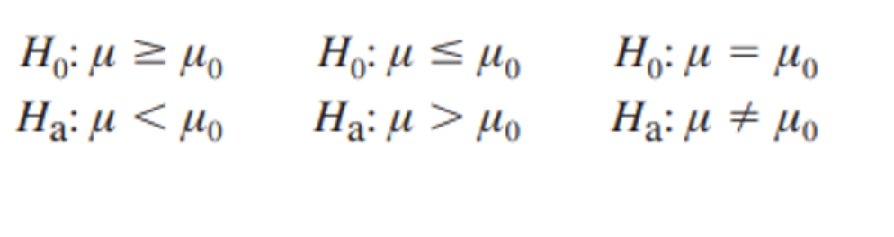
Resumen

Slide 17

Metodología
01
Formular la hipótesis nula
02
Formular la hipótesis alternativa
03
Especificar el nivel de significación.

Slide 18
Metodología
04
Determinar el tamaño de la muestra.
05
Determinar el estadístico de prueba.
06
Establecer los valores críticos que dividen las zonas de rechazo y de no rechazo.

Slide 19
Metodología
07
Obtener los datos y calcular los estadísticos.
08
Determinar si el estadístico de prueba ha caído en la región de rechazo o en la de no rechazo.
09
Determinar la decisión estadística.

Slide 20
Metodología
10
Expresar la decisión estadística en términos del problema.

Slide 21
Nivel de significación

Slide 22
La distribución muestral del estadístico analizado, suele seguir una distribución estadística conocida, como la distribución normal estandarizada, la distribución t o la distribución chi cuadrado, éstas se utilizan como ayuda para determinar si la hipótesis nula es cierta.

Slide 23

Existen dos tipos de errores
Error de tipo I: probabilidad de que se rechace la hipótesis nula cuando es verdadera.
Error de tipo II: Es la probabilidad de aceptar la hipótesis nula cuando es falsa

Slide 24
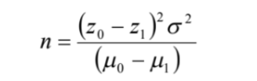
Tamaño de la muestra
El tamaño de la muestra se determina al tomar en cuenta la importancia de Error de Tipo I y Error de Tipo II y al considerar las restricciones presupuestarias al efectuar el estudio.
Notes:
Generalmente las muestras grandes, permiten detectar incluso diferencias pequeñas entre los valores hipotéticos los parámetros poblacionales. Para un nivel de Error I dado, aumentar el tamaño de la muestra reducirá Error II y así se incrementará el poder de la prueba para detectar que la hipótesis nula es falsa

Slide 25
Estadístico de prueba.
Una vez definidas las hipótesis nula y alternativa, y el tamaño de la muestra se puede establecer la distribución a utilizar: normal, t- student ó chi cuadrado.

Slide 26
Zonas de rechazo y de no rechazo
Se representa como un área (como toda probabilidad en una función de densidad), que se ubica a la derecha, a la izquierda o a ambos lados (en este caso, con la mitad del Error de Tipo I en cada lado) según como se haya definido la Hipótesis alternativa.

Slide 27
Zonas de rechazo y de no rechazo
¿¿¿Aquí se puede sumar algún ejemplo gráfico???
Notes:
Esta probabilidad permite encontrar, en la tabla correspondiente (normal, t de Student o chi cuadrado), un valor de la variable (z, t ó chi cuadrado) denominado “valor crítico” simbolizado con zc (o eventualmente tc ó chi c), que divide al eje de las abscisas en dos zonas: la “zona de rechazo”, que se extiende por debajo del error de Tipo I , y la “zona de no rechazo”, que se extiende a lo largo del resto del eje.

Slide 28
Obtener los datos y calcular los estadísticos
Este paso está reservado a la efectiva realización de la investigación muestral. Es decir que en este momento es cuando se realiza el estudio tendiente a obtener los valores muestrales y calcular los estadísticos.

Slide 29
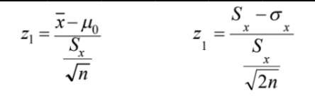
Distribución Normal
Se asignan probabilidades a los eventos después del experimento. Es decir, la asignación de probabilidades está basada en el conocimiento de la ocurrencia de eventos que están en dependencia con el evento de estudio.

Slide 30
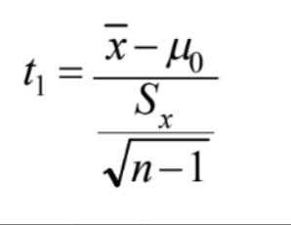
t-Student

Slide 31
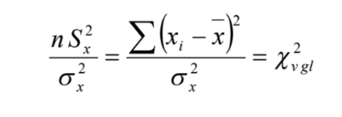
Chi Cuadrado

Slide 32
Determinar la decisión estadística
Se determina la decisión de la prueba de hipótesis
- si z1 > zc entonces z1 cae en la “zona de rechazo” y se considera que las diferencias entre z1 y zc son significativas entonces Rechazo la Hipótesis nula.
- si z1 ≤ zc entonces z1 cae en la “zona de no rechazo” y se considera que las diferencias entre z1 y zc no son significativas entonces No Rechazo la Hipótesis nula.

Slide 33
Pruebas de una cola
Cuando nos encontramos frente a una prueba de hipótesis del tipo: "H0: μ<= x" y "H1: μ> x" o "H0: μ>= x" y "H1: μ< x" , la denominamos prueba de una cola.

Slide 34
Pruebas de dos colas
Cuando nos encontramos frente a una prueba de hipótesis del tipo: "H0: μ= x" y "H1: μ!= 1x", la denominamos prueba de dos colas.

Slide 35
¿ P R E G U N T A S ?

Slide 36
Resumen
Notes:
Nota: se requiere dar una resumen de lo visto en la lecture. Se pueden agregar más diapositivas, según los requerimientos de la clase. Aquí se dejan algunas diapositivas de resumen.

Slide 37

Resumen
TEMA | …..
TEMA | …..
TEMA | …..
Notes:
Agregar los conceptos vistos.

Slide 38

¿Alguien dijo Homework?
Notes:
1920 x 1080

Slide 39
Próxima lecture
Espacios muestrales y sucesos
Notes:
Slide para presentación

Slide 40


Click on me
Dispones de un formulario en:
¡Feedback!
Homeworks
Guías de clase
Slack
Notes:
Tu feedback es muy importante.
Es importante recordar que al final de cada Homework o Guia de clase, tendrás acceso a un formulario para reportar mejoras (o errores) de los recursos educativos que vas usando y de esta forma podremos accionar y mejorar la experiencia de ustedes y los que vendrán.
(Recomendamos que el instructor pueda abrir el formulario)

Slide 41








